Slide 1
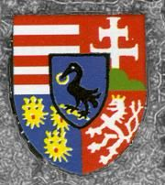
Kráľ s havranom v erbe
Mgr. Tomáš Takáč

Slide 2
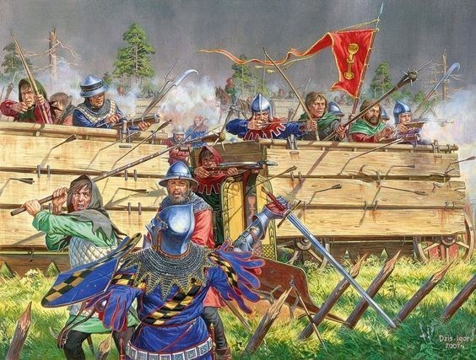
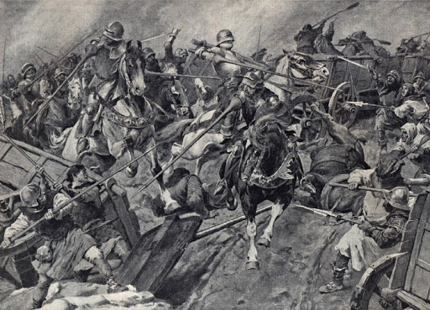
Po smrti Ladislava Pohrobka si uhorská šľachta zvolila za kráľa Mateja Huňadyho (Korvína).
Najskôr sa vysporiadal s jiskrovcami a bratríkmi.
Bratríci – vojenské skupiny bývalých husitských bojovníkov, ktoré kontrolovali rozsiahle územia Slovenska.
Pokoril odbojných veľmožov a vládu sústredil vo svojich rukách.

Slide 3
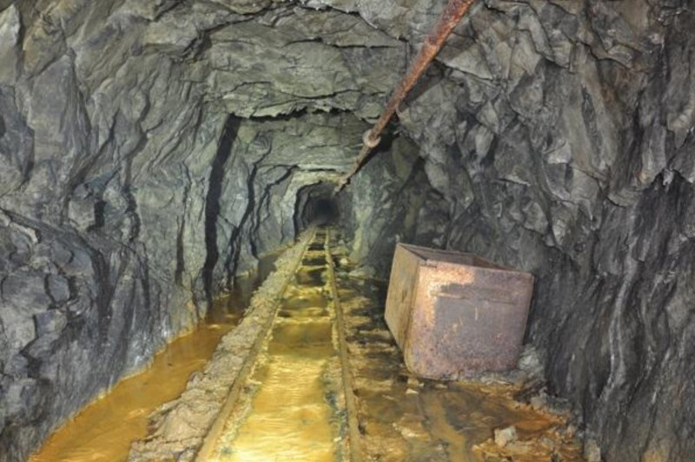
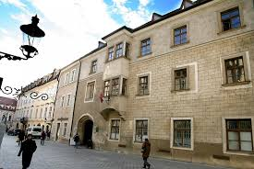
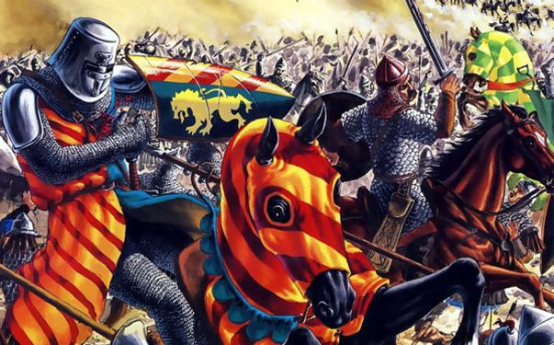
Vybudoval silnú armádu.
Podporoval rozvoj obchodu, remesiel a baníctva.
Založil v Uhorsku vlastnú univerzitu – Academiu Istropolitanu v Bratislave.
Bola to prvá univerzita na území Slovenska.

Slide 4
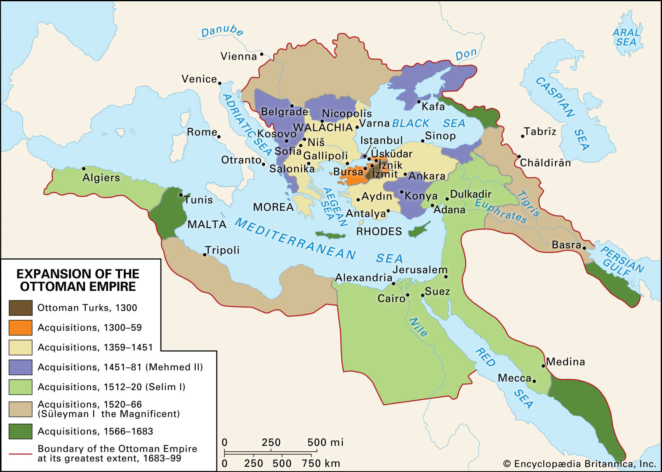
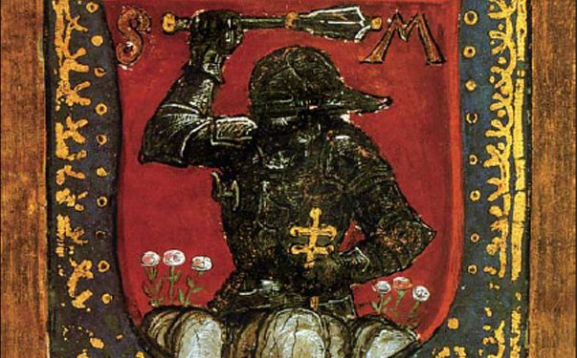
Aj keď mal vysoký príjem do kráľovskej pokladnice, neustále zápasil s nedostatkom peňazí.
Vyčerpávalo ho vydržiavanie silnej žoldnierskej armády.
Vojsko využíval na obranu južných hraníc proti Turkom.

Slide 5
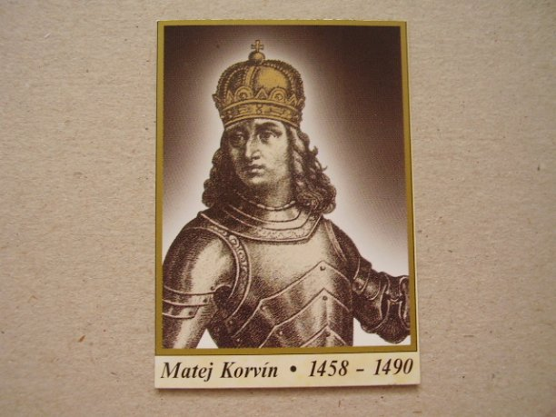
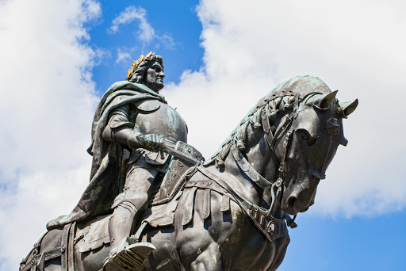
Matej Korvín
V rodovom znaku mal zobrazeného havrana.
Latinské corvus = havran.
Za kráľa bol zvolený ako 15 ročný.
Ovládal aj slovenčinu
Vybudoval žoldnierske vojsko, tzv. čierny pluk.
Vystupuje ako dobrý a spravodlivý kráľ.

Slide 6
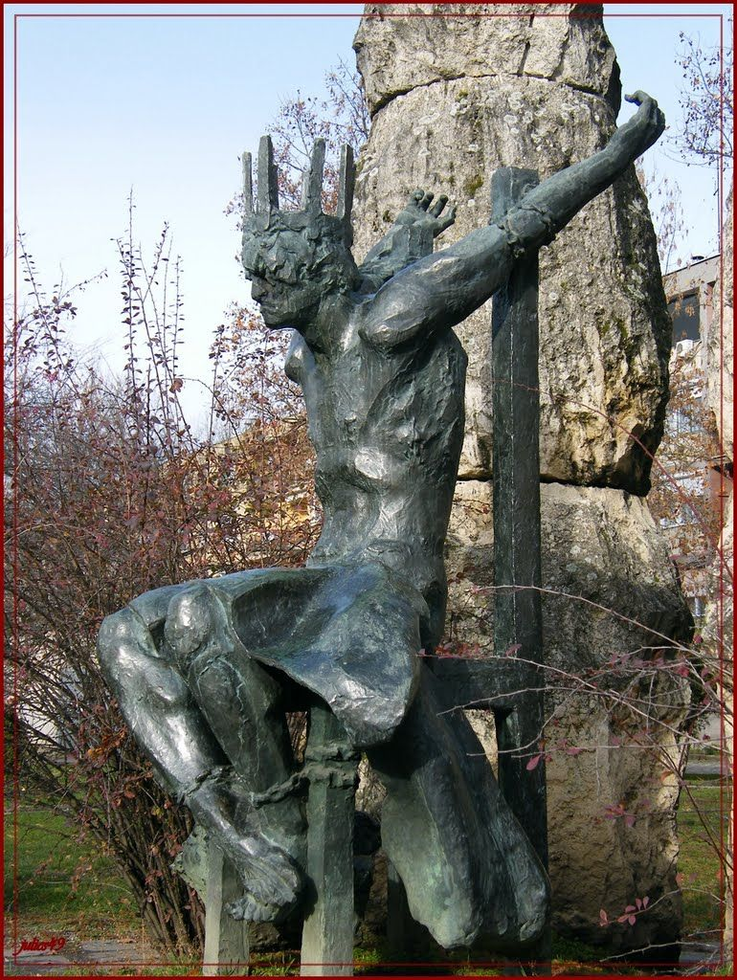
Nezanechal mužského potomka
Šľachta si po jeho smrti zvolila nového panovníka Vladislava II. Jagelovského.
Ustupoval požiadavkám šľachty.
Vypuklo sedliacke povstanie, ktoré viedol Juraj Dóža.
Rozvrat Uhorska zavŕšil bitkou pri Moháči (1526)
Turci ho porazili, koniec stredoveku u nás.

Slide 7
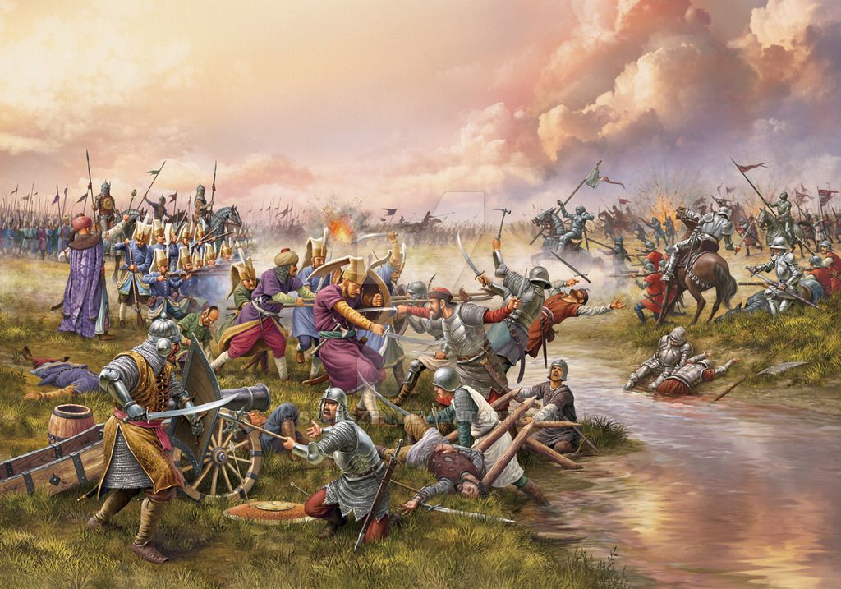
Nezanechal mužského potomka
Šľachta si po jeho smrti zvolila nového panovníka Vladislava II. Jagelovského.
Ustupoval požiadavkám šľachty.
Vypuklo sedliacke povstanie, ktoré viedol Juraj Dóža.
Rozvrat Uhorska zavŕšil bitkou pri Moháči (1526)
Turci ho porazili, koniec stredoveku u nás.

